Slide 1
An Agile Way As an SET At LINE
-Product Ownership Edition-
Hiroyuki Ito

Slide 2

Objective
Explain
how to promote
your mission
with Agile
Notes:
The word “mission” includes “product planning”, “software development project”, and so on.

Slide 3
Another/Real Objective
Clarify/share
experience
in LINE Corp.

Slide 4
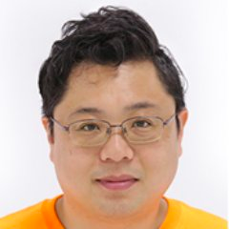


Hiroyuki Ito (The HIRO)
@hageyahhoo
The first SET at LINE Corp.
Speaker of RSGT2016/17
Speaker of Agile2014

Slide 5

Background

Slide 6
My Mission (2017/09-)
Found SET
and lead
Test Automation
at LINE Corp.

Slide 7

What is SET?
Software Engineer in Test
[Summary]
Test Automator
Tester and developer
Improve processes with (automated) test
from Wikipedia
Notes:
- From Google. - The same as ”Software Development Engineer in Test” (SDET) at Microsoft, Amazon, Apple, and so on.
- Google changed “SET” as “SETI” in 2016.
- Not QA who acts as the quality gate after development.
- Work with developers to enhance their productivity with automated test scripts.

Slide 8
Challenges
1. ? What should I do?
Confusion/disagreements about SET role
2. ? Details of systems to test
I was a newbie at that time!
3. Needed stakeholders’ huge supports
To lead new activities smoothly as a newbie

Slide 9
Solutions
1. ? What should I do?
-> Discover needs to do
2. ? Details of systems to test
-> Learn quickly from experiments
3. Needed stakeholders’ huge supports
-> Deliver values quickly/periodically

Slide 10
Agenda
1. Discover Needs to Do
2. Learn Quickly from Experiments
3. Deliver Values Quickly/Periodically
4. What to Do Next
5. Conclusion

Slide 11
1. Discover Needs to Do
2. Learn Quickly from Experiments
3. Deliver Values Quickly/Periodically
4. What to Do Next
5. Conclusion

Slide 12

First Challenge
Confusion/disagreements
about SET
among stakeholders
No shared understanding
No verbalized needs/problems
No leaders to solve them

Slide 13
Solutions
Share understanding by discovering/verbalizing needs
Establish proposals/milestones to solve above needs
Iterative consensus on above ones with managers/executive
Re-examine solutions/milestones constantly/iteratively

Slide 14



“3 KPIs” as Criteria
Sales
Profit
Employee
Satisfaction

Slide 15
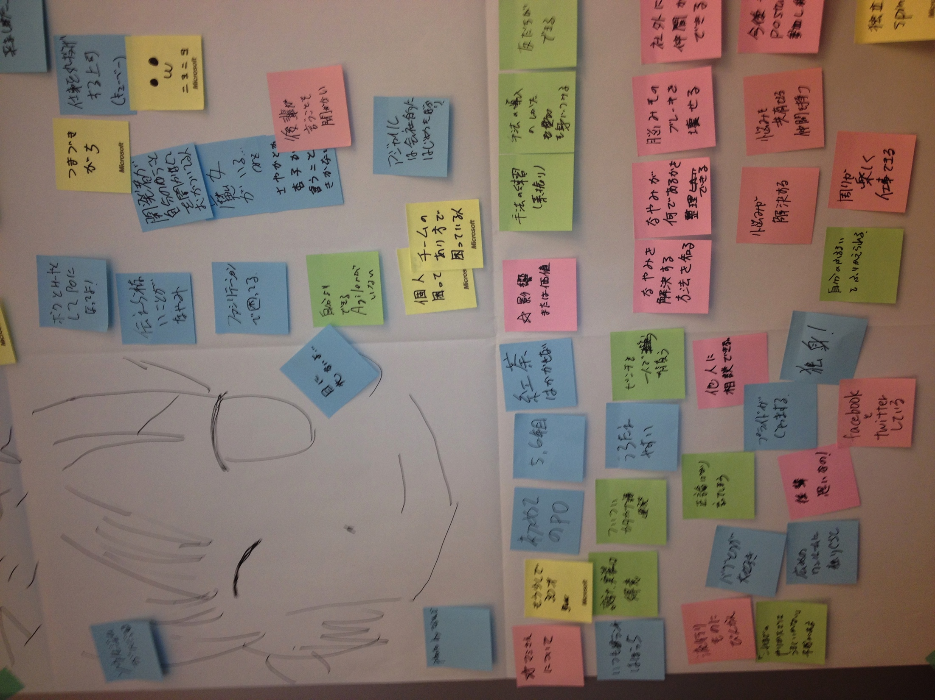
Agile Way
Product Discovery
Discovering/refining solutions
by iterative hypothesis and test cycle
Persona
User Interview
User Story Mapping
MVP
KPI

Slide 16
1. Discover/Verbalize Needs
Analyze target systems to test
Analyze outage reports
Talk to stakeholders directly

Slide 17


1) Analyze Target Systems
Visualize by Continuous Integration
and Static Code Analysis:
Code coverage
The amount of technical debts
Priority to improve

Slide 18
2) Analyze Outage Reports
Reports == Treasure-trove!
We can know
products which outages often occur
causes of outages
impact on sales/profit
how to reduce outage and MTTR

Slide 19
3) Talk to Stakeholders
Troubles == Src of Ideas
They may have troubles but not verbalized.
If we verbalize their troubles, they will follow us.
Direct and honest conversation is good to know troubles deeply.

Slide 20
2. Establish Proposals
Decide target products based on
frequency of outages
impact on sales/profit
Aim to make failure detection faster and reduce MTTR
Utilize Test Automation
Work with developers and QA
Provide knowledge and mechanism to lead developer-testing

Slide 21
3. Iterative Consensus
Propose ideas and get feedback weekly
Discover proper solutions gradually
Achieve a consensus on solutions step-by-step
Re-examine solutions constantly

Slide 22
Summary
Discover/verbalize needs
Share understanding based on 3 KPIs
Iterative consensus/re-examination on solutions/milestones with stakeholders

Slide 23
1. Discover Needs to Do
2. Learn Quickly from Experiments
3. Deliver Values Quickly/Periodically
4. What to Do Next
5. Conclusion

Slide 24
Next Challenge
何を為すべきかは分かった
（Why & What）
どう解決すべきかが分からない！
（How）

Slide 25
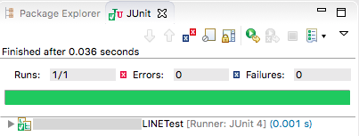
Solution
自動テストを活用した
プロダクトの仕様・設計の把握
※画像はイメージです

Slide 26
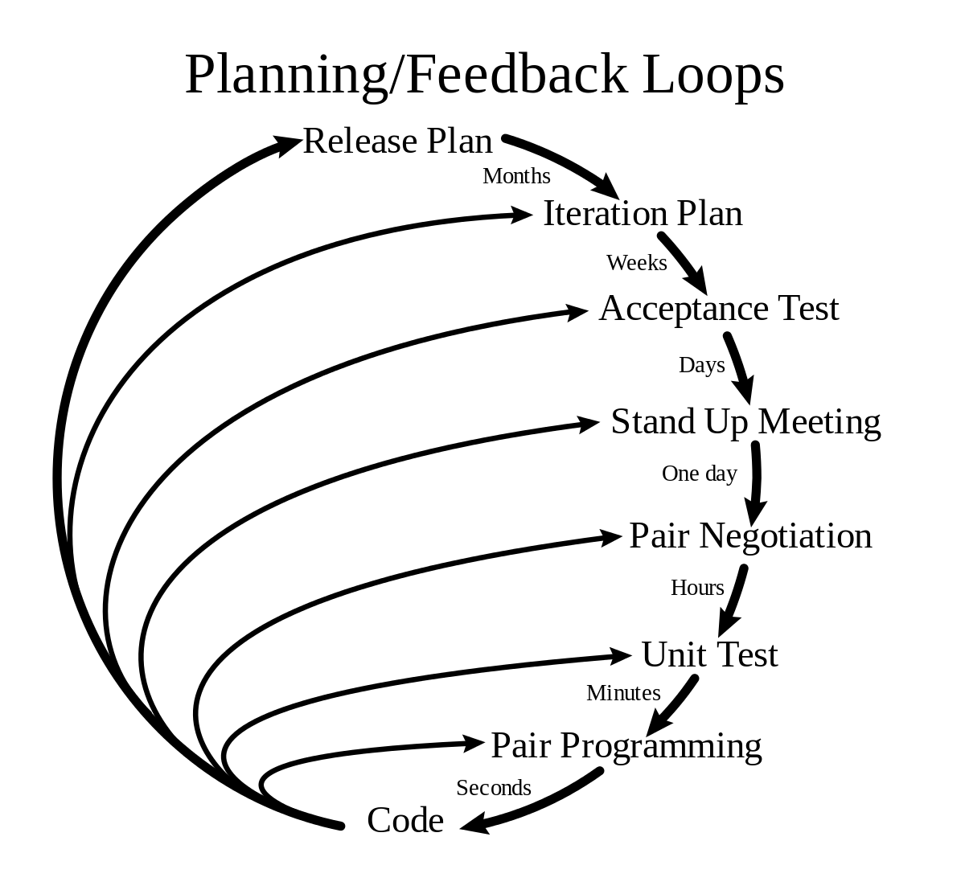
Agile Way
XPを活用した
高速な学習の仕組みの構築と活用

Slide 27
1. プロダクトを動かして知る
“Tests should help us
understand the SUT.”
（XUnit Test Patterns）
プロダクトの知りたいところを テストスクリプトで動かしてみる
実際に動かすと分かることが多い
いま動作するものが真実 （正しいか否かはまた別）

Slide 28
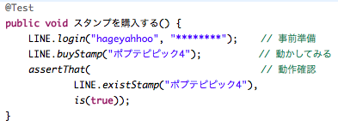
2. Easy to Run 動かすことは簡単
テストスクリプトの書き方と
ツールの使い方を知っていれば、
簡単に動かすことができる
※画像はイメージです

Slide 29
3. 動かしても壊れない（理想）
“Do Not Harm”
（XUnit Test Patterns）
プロダクトとテストスクリプトを 適切に作っていれば、 プロダクトを壊す恐れはない
安心して失敗することができる
何度でも試せる →トライアル＆エラーに適している

Slide 30
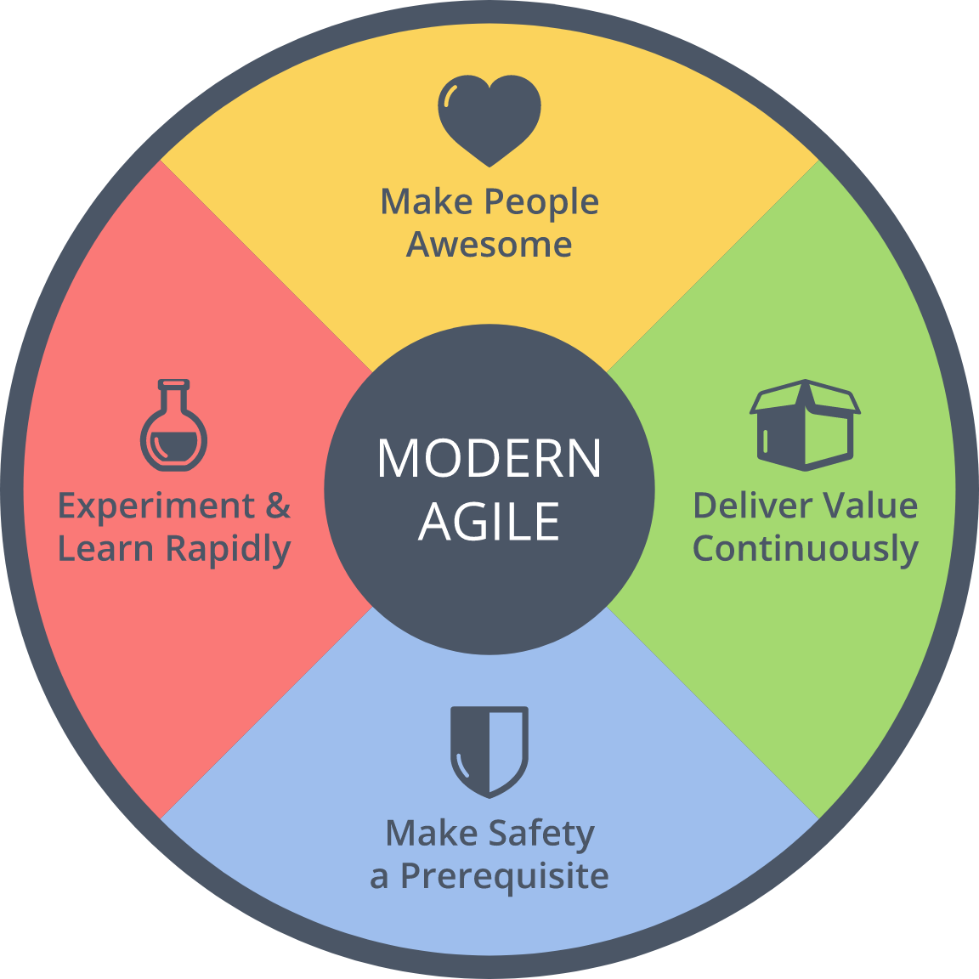
Automated Test = Psychological Safety
（参考）Modern Agile
Notes:
したがって、自動テストを活用して、プロダクトの仕様・設計を高速に学習してみることをお勧めします。 また「心理的安全」は、従業員満足の観点からも妥当と考えます。

Slide 31
（補足）更なる活用例
作成済のテストを調べ、 開発チームのテストの理解度を知る
誰も気付いていないバグを テストを作って検知・見える化し、 関係者の関心・信頼を得る
CIと組み合わせて障害検知の仕組みとし、開発チームのプロセスを刺激する
Notes:
これらは、今後のプロセス改善のための布石として活用することもできます。

Slide 32

Result
入社1ヶ月で SETのゴール・施策の
ベースをつくり、
役員・マネージャー陣から
合意を得ることができた

Slide 33
1. Discover Needs to Do
2. Learn Quickly from Experiments
3. Deliver Values Quickly/Periodically
4. What to Do Next
5. Conclusion

Slide 34

Next Challenge
関係者と幅広く 協力関係を作りたい
Notes:
新入社員が変革をリードしていくことになるため、特に心理面の環境づくりが必要と考えました。 対象：マネジメント層・デベロッパー・QA

Slide 35



Solution
Deliver
(executable) deliverables
weekly
Notes:
短期間かつ定期的に、成果物を出す。
そのフィードバックを持って、ゴールと施策を再確認しつつ前進していく。

Slide 36
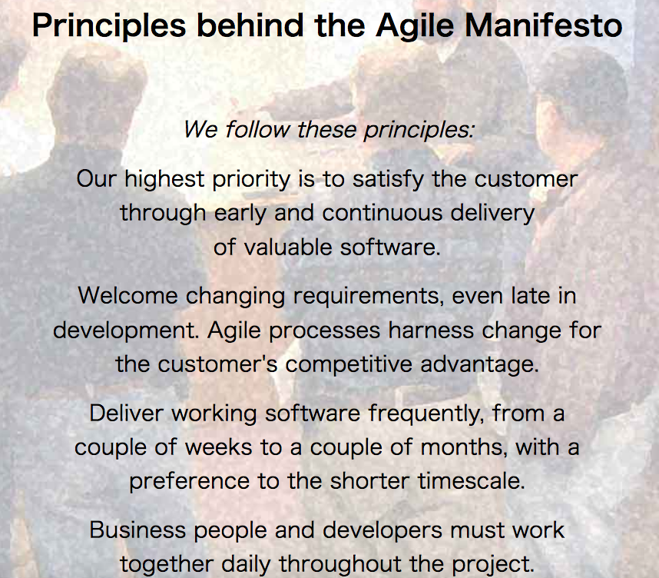
Agile Way
http://agilemanifesto.org/principles.html

Slide 37
Values Delivered (1)
1週目 | テストスクリプトを活用し、 プロダクトの課題を発見・提示。
2週目 | SETのゴール・施策案の初版を 役員・マネージャー陣へ提示。
3週目 | プロダクトの静的コード解析結果を提示。 合わせて、定期的に報告する仕組みを構築。
4週目 | 静的コード解析など、導入した施策の 実装方法をデベロッパーへ共有。
5週目 | SETの施策のマイルストーン案を 役員・マネージャー陣へ提示。

Slide 38
Values Delivered (2)
6週目 | SETの施策のマイルストーン案について 役員・マネージャー陣と合意。
7週目 | 世界各拠点に散在していた テストの情報・ツールを1箇所に集約。
8週目 | 障害が多発していたプロダクトに、 自動テストによる障害検知の仕組みを実装。
9週目 | QAとデベロッパーとをつなぎ、 ゴールと施策を共有する定例会を開始。
10週目 | デベロッパーからのテストに関する相談が 急増し、１つ１つ対応。

Slide 39
Utilize “3 KPIs”
Sales and Profit
SETとしての施策・活動は、 全てこれらの向上・改善と関連づけている。
Employee Satisfaction
Executives/Managers/QA
不安の発見・言語化とそれらへの共感
数値的効果とスケジュール感の明示
Developers/QA
技術的な知識欲の刺激→イノベーション

Slide 40
Make Big Impacts
“Managing impact for a team of TEs and SETs is the job of the TEM.”
（How Google Tests Software）

Slide 41
Result
施策を支持してくれる
関係者の増加と
SETの認知度の向上
Product Team
QA/Test Automators
Product Manager

Slide 42
1. Discover Needs to Do
2. Learn Quickly from Experiments
3. Deliver Values Quickly/Periodically
4. What to Do Next
5. Conclusion

Slide 43
s
ビジネスにインパクトのある成果を 出し続けること
売上・利益といったビジネスの観点から テスト自動化を推進できる人財を 発見・雇用・育成していくこと
より効果的な施策・知見を発見し、 形式知化していくこと
パターンランゲージを想定

Slide 44
1. Discover Needs to Do
2. Learn Quickly from Experiments
3. Deliver Values Quickly/Periodically
4. What to Do Next
5. Conclusion

Slide 45

ミッション遂行のポイント
全ては、「知る」ことから始まる
アクションには、協力者の支援が必要
上記をスムーズにするために、 アジャイルのプラクティスなどを活用する

Slide 46
“3 KPIs” as Criteria
Sales
Profit
Employee
Satisfaction

Slide 47
My Mission (2017/09-)
Found SET
and lead
Test Automation
at LINE Corp.

Slide 48
My Answer/Solution
Contribute to
our business
with
Test Automation!

Slide 49

Conclusion
Let’s
contribute to
the business
with Agile!

